Slide 1
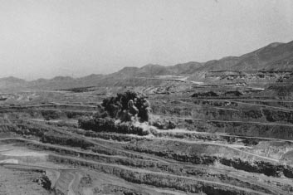
METODOS DE EXPLOTACION II
UNIDAD iI: procesos de planificación minera
MAURICIO BELMONTE LERMA
INGENIERO CIVIL DE MINAS
EMAIL: mr_belmonte@hotmail.com

Slide 2
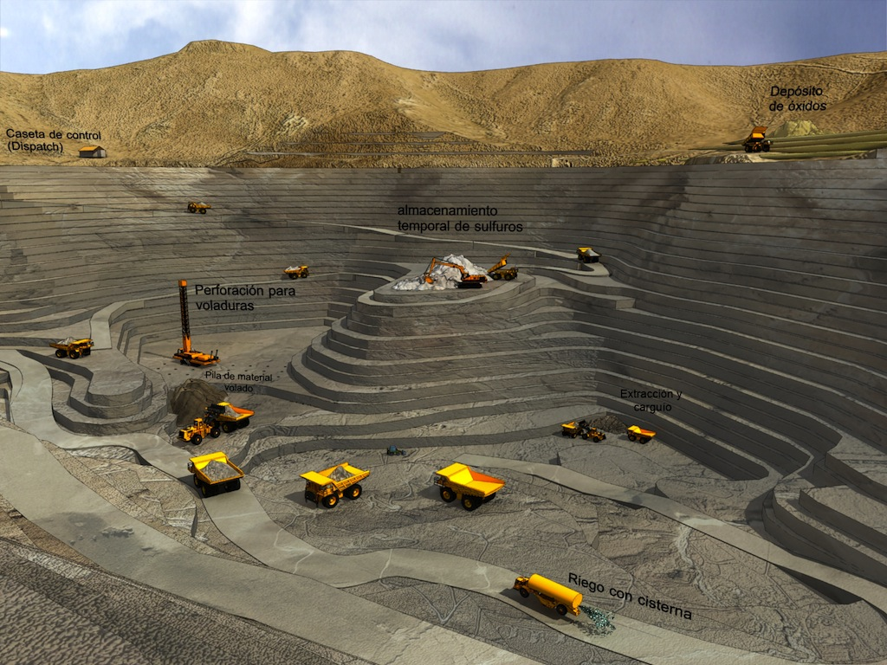
PROCESOS DE PLANIFICACION MINERA, CALCULO CAMIONES Y FLOTAS

Slide 3
DISTRIBUCION DE TIEMPOS

Slide 4
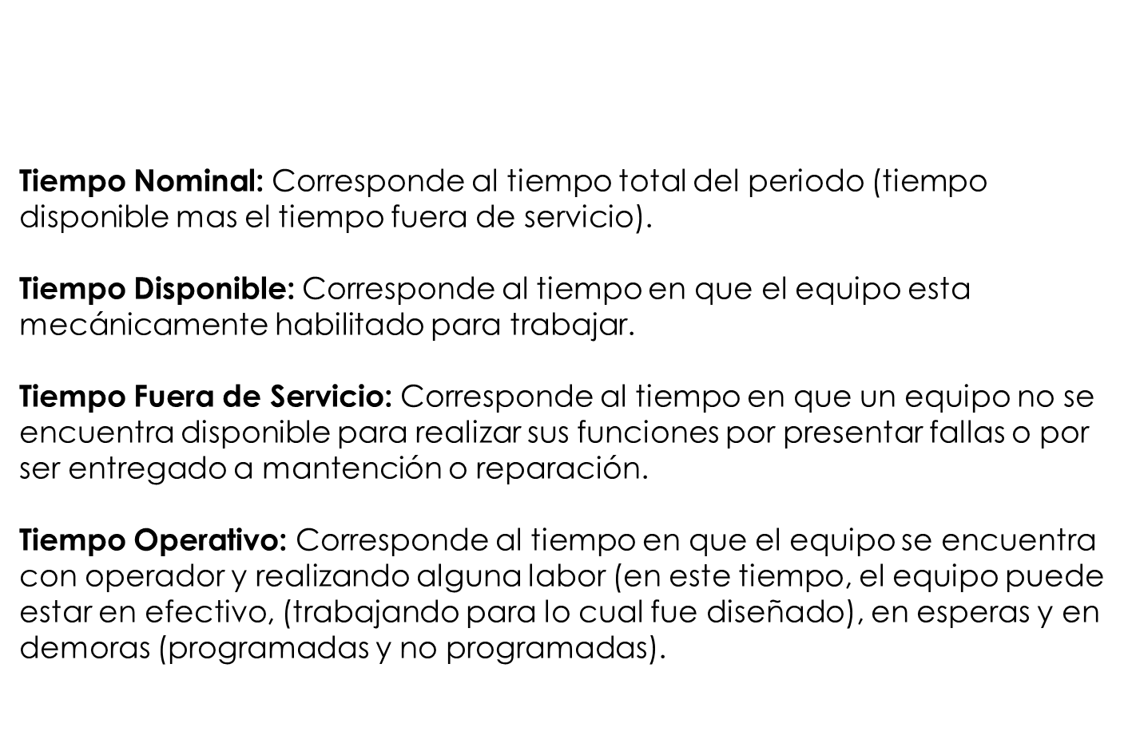
DEFINICIONES

Slide 5
DEFINICIONES
Reservas: Corresponde al tiempo en que un equipo se encuentra mecánicamente habilitado para trabajar, pero no esta siendo utilizado en la operación (Equipo en Reserva, significa, equipo con motor apagado).
Tiempo Efectivo: Corresponde al tiempo en que el equipo se encuentra efectivamente realizando las labores para lo cual fue diseñado.
Perdidas Operacionales: Corresponde a los tiempos de espera que tienen los camiones en los botaderos, para vaciar y en las frentes de carguío, para cargar. Respecto a las palas, es el tiempo de espera por camión.
Demoras: Corresponde a todas las interrupciones acontecidas en el proceso productivo. Se dividen en demoras programadas y demoras no programadas.

Slide 6
POR LO TANTO DEBEMOS TRABAJAR SOBRE EL TIEMPO EFECTIVO, CON EL FIN DE MEJORAR LA UTILIZACION DE NUESTROS ACTIVOS. PARA LO ANTERIOR, DEBEMOS GESTIONAR:
1.- LAS PERDIDAS OPERACIONALES DE LAS PALAS (esperas por cargar).
2.- LAS PERDIDAS OPERACIONALES DE LOS CAMIONES (camiones esperando carguío o esperando vaciar, camiones en cola).
3.- LAS DEMORAS NO PROGRAMADAS DE LAS PALAS (las principales demoras no programadas son, reparación de piso, traslados cortos, movimientos de cable y evacuación por tronadura).
4.- LAS DEMORAS PROGRAMADAS DE CARGUIO Y TRANSPORTE (cambio de turno y colación han aumentado por el mayor tiempo de traslado. Se debe llevar en forma separada a los operadores de pala y camión).
5.- LAS RESERVAS DE LOS CAMIONES (la principal reserva es “sin operador”)

Slide 7
PARA EL HORARIO DE COLACION:
EN LO POSIBLE, SIEMPRE HACER RELEVO A LOS EQUIPOS DE CARGUIO Y TRANSPORTE
Criterios a considerar para el RELEVO:
1.- Ver, que pala esta con el mejor rendimiento (esta pala, no se detiene).
2.- Con los operadores de la pala que tiene menor rendimiento, realizar el relevo y así no se pierde el ritmo de la pala de mejor rendimiento.
Nota. En este tiempo, aprovechar de mejorar la frente de la pala de menor rendimiento con el fin de alcanzar los ritmos normales de productividad.

Slide 8
Ventajas:
Permite cumplir con el programa asignado antes de tiempo en la pala de mejor rendimiento y con ello, tener la holgura de poder reasignar recurso a las otras flotas.
Permite trabajar mayor tiempo en la reparación de la frente de menor rendimiento y así mejorar su estado para alcanzar los ritmos definidos.
Mejora la gestión en el horario de colación, impactando en el efecto gaviota.
DIVISION ANDINA GERENCIA DE OPERACIONES

Slide 9
Permite mantener la inercia en el ritmo de producción.
Maximiza la utilización efectiva de los activos.
UT.Efec. = Tpo.Efec./ Tpo.Efec. + PO + DP + DNP + R
PO = Perdidas Operacionales
DP = Demoras Programadas (El relevo impacta directamente en la DP (colación), aumentando la Ut.Efec considerablemente (hay que recordar que en los últimos años, las DP han aumentado mucho, producto del mayor tiempo de traslado).
DNP = Demoras no Programadas
R = Reservas

Slide 10
Índices Operacionales
= Tiempo Disponible / Tiempo Nominal
El mas importante

Slide 11
Índices Operacionales
Porcentaje de Reserva: Indica el % del tiempo disponible del activo
En que este se presenta en reserva = Tiempo Reserva / Tiempo Disponible

Slide 12
Rendimiento Cargador Frontal
El tiempo de ciclo (Tc), de carguío se define como sigue:
1.- Tiempo de carga (T1)
2.- Tiempo de giro (T2)
3.- Tiempo de descarga (T3)
4.- Tiempo de regreso (T4)

Slide 13
Rendimiento Cargador Frontal
Numero de ciclos por hora
Ciclos/hora
Siendo
T1 + T2 + T3 + T4 = Tc (Tiempo de ciclo)
Rendimiento horario cargador
R. efectivo = Nc x Cb
Tonelada/hora
Siendo Cb =
Capacidad del balde

Slide 14
CICLO DE UN EQUIPO DE TRANSPORTE
N° de pases = Capacidad nominal del camión (ton)
Capacidad nominal de la pala (ton)
Tiempo de carga (min) = N° de pases x Tiempo de ciclo de equipo de carguío (min)

Slide 15
CICLO DE UN EQUIPO DE TRANSPORTE
Para el Rendimiento horario de Transporte:
Rend. Horario = Nc x Ct (ton / hora)
Nc = 60 / ta + tc + tvc + tev + td + tvv + tec (vueltas / Hora)
Ct o Fc = Capacidad de la tolva o factor de carga: 300 (ton / vuelta)
Para el calculo del numero de camiones requeridos:
Para un equipo de carguío (por ej. Pala), debo conocer el Rend. horario del equipo de carguío y el del camión
# de camiones = Rend. Hr. Pala / Rend. Hr camión

Slide 16
CICLO DE UN EQUIPO DE TRANSPORTE
Otra alternativa:
# de camiones = N° de cargas Pala / N° de vueltas camión (puede ser por hora o por turno
N° de cargas Pala = Rend. Horario Pala / Fc camión
N° de vueltas camión = Nc = 60 / Tc

Slide 17
EJERCICIOS
Ejercicio 1:
Calcular el Rendimiento horario de un equipo de transporte si el tiempo de ciclo del camión es de 50 min. Calcular el numero de camiones para una pala cuyo rendimiento horario es
6.722 ton/hr.efec.
Desarrollo:
1.- Realizar planteamiento del problema
Rendimiento horario = Nc x Ct
Nc = 60 / ta + tc + tvc + tev + td + tvv + tec (vueltas / Hora)
Ct o Fc = Capacidad de la tolva o factor de carga: 300 (ton / vuelta)

Slide 18
EJERCICIOS
Por lo tanto:
Nc = 60/50 = 1,2 vueltas/hora
Como la Ct o Fc = 300 (ton / vuelta)
Rend. Horario = 1,2 vueltas/hora x 300 ton/vuelta = 360 ton/hora
2.- Para el calculo del numero de camiones, tenemos
# de camiones = Rend. Horario Pala / Rend. Horario Camión
Entonces tenemos
# de camiones = 6722 ton/hr.efec / 360 ton/hrefec = 19 camiones

Slide 19
EJERCICIOS
Ejercicio 2:
Calcular el rendimiento horario y el numero de pases de la pala P&H 4100, sabiendo que el tiempo de ciclo neto de la pala es de 25 segundos y el tiempo de ciclo real de 35. La capacidad del balde es de 100 toneladas y el coeficiente de llenado del balde de 80%.
Desarrollo:
1.- Planteamiento del problema
Rendimiento horario = Nc x Cb x Fll
Nc = 60 / tc + tg + td + tr (ciclos / hora)
N° de pases = Capacidad nominal del camión (ton)
Capacidad nominal del balde (ton)

Slide 20
EJERCICIOS
Por lo tanto:
Nc = 60/0,58 = 103 vueltas / hora
Como la Cb = 100 (ton / vuelta) , Por lo tanto:
Rend. Horario = 103 vueltas/hora x 100 ton/vuelta x 0,8 = 8.240 ton/hora
2.- Para el calculo del numero de pases, tenemos
# de pases = Capacidad tolva camión / Capacidad balde pala
Entonces tenemos
# de pases = 300 ton / 100 ton = 3 pases para completar el camión.

Slide 21
EJERCICIOS
Ejercicio 5
Calcular la cantidad de camiones por hora (asignación de camiones), para la Pala P&H 4100 de acuerdo a los siguientes rendimientos. Grafique la producción de la pala.
Datos:
Programa producción Pala = 50 Kton/turno
Ct o Fc = 300 ton
Tiempo de ciclo del camión = 15 min

Slide 22
EJERCICIOS
Horas Turno y rendimiento Pala:
0 - 1 = 2.500 ton 1 – 2 = 5.000 ton 2 – 3 = 6.500 ton
3 – 4 = 6.500 ton 4 – 5 = 7.500 ton 5 – 6 = 6.500 ton
6 – 7 = 0 ton 7 – 8 = 2.500 ton 8 – 9 = 5.000 ton
9 -10 = 7.000 ton 10 – 11 = 7.500 ton 11 – 12 = 4.500 ton
Desarrollo
1.- Planteamiento del problema
Con la información que tenemos, podemos calcular el numero de cargas y vueltas para finalmente calcular el numero de camiones.

Slide 23
EJERCICIOS
Por lo tanto.
El numero de cargas que se requieren en la primera hora es:
N° de cargas = Rend. Horario Pala / Fc camión
N° de cargas = 2.500 ton / 300 ton = 8,3 cargas/hr, 9 cargas
El tiempo de ciclo lo tenemos que llevar a vueltas por hora, tenemos:
Nc = 60/tc = 60/15 = 4 vueltas / hora
Por lo tanto el N° de camiones = N° cargas / N° vueltas
N° de camiones para la primera hora = 9/4 = 2,3 camiones

Slide 24
EJERCICIOS
El numero de cargas que se requieren en la segunda hora es:
N° de cargas = Rend. Horario Pala / Fc camión
N° de cargas = 5.000 ton / 300 ton = 16,6 cargas/hr, 17 cargas
El tiempo de ciclo lo tenemos que llevar a vueltas por hora, tenemos:
Nc = 60/tc = 60/15 = 4 vueltas / hora
Por lo tanto el N° de camiones = N° cargas / N° vueltas
N° de camiones para la primera hora = 17/4 = 4,3 camiones (es decir, requiero 5 camiones).

Slide 25
EJERCICIOS
Tercera hora:
N° de cargas = 6.500 ton / 300 ton = 21,6 cargas/hr, 22 cargas
Nc = 60/tc = 60/15 = 4 vueltas / hora
N° de camiones para la primera hora = 22/4 = 5,5 camiones (es decir, requiero 6 camiones).

Slide 26
EJERCICIOS
Ejercicio 6
Calcular la proyección de la producción mensual, sabiendo que tenemos la información de la flota de transporte de los primeros 14 días del mes. El programa mensual es de 7.500 Kton. Comente.
Disp. real = 87,4%
Ut.Efec. Real = 57,8%
Rend.Efec. Real = 498,8 ton/hr.efec.
Numero de camiones = 33
Producción (hasta el día 14) = 2.894 Kton

Slide 27
EJERCICIOS
Desarrollo
Planteamiento del problema
Para calcular la proyección de la producción, usamos la siguiente formula.
Prod. = Disp.% x Ut.Efec.% x Rend.Efec. (ton/hrefec) x 24 hr x 33 x N° días faltantes del mes (ton.)
Prod. = 0,874 x 0,578 x 498,8 ton/hrefec x 24 hr x 33 x 16
Prod. = 4.309.011 ton
Por lo tanto
La proyección para el mes será.
Proyección = 2.894 Kton + 4.309 Kton = 7.203 Kton

Slide 28
EJERCICIOS
Comente
Con la proyección no cumplimos. Que podemos hacer ?

